Slide 1
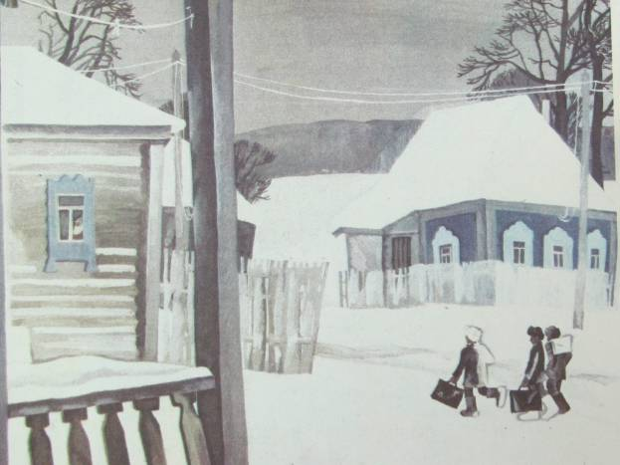
Социальные проблемы села в рассказе Б.Екимова «Фетисыч»

Slide 2
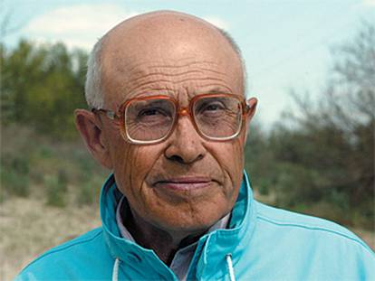
Борис Петрович Екимов родился 19 ноября 1938 года в городе Игарка Красноярского края. Работал на заводе, на стройке в Тюменской области и Казахстане, учителем труда в сельской школе. С 1945 года поселился в г. Калач-на-Дону Волгоградской области. Как прозаик дебютировал в 1965 году.

Slide 3
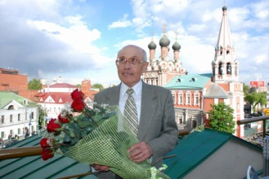
За свою многолетнюю писательскую деятельность Б.Екимов создал более 200 произведений. Наиболее популярны у читателей сборники рассказов «За тёплым хлебом», «Ночь исцеления», романы «Родительский дом», «Пастушья звезда». Писатель является лауреатом многочисленных литературных премий.

Slide 4
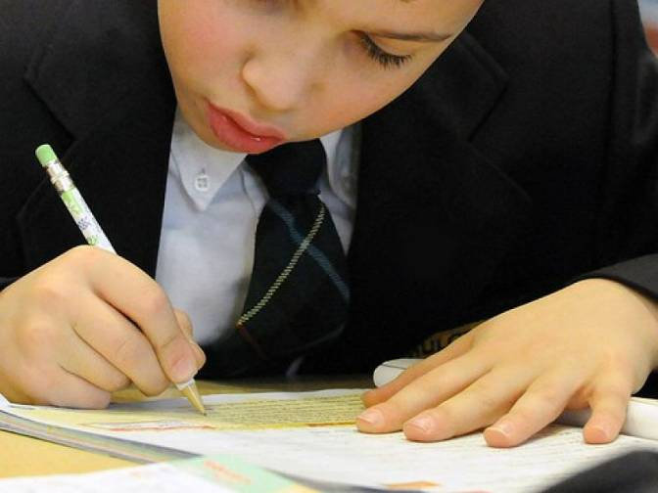
«Девятилетний мальчонка Яков, с серьёзным прозвищем Фетисыч, обычно уроки готовил в дальней комнате…»

Slide 5
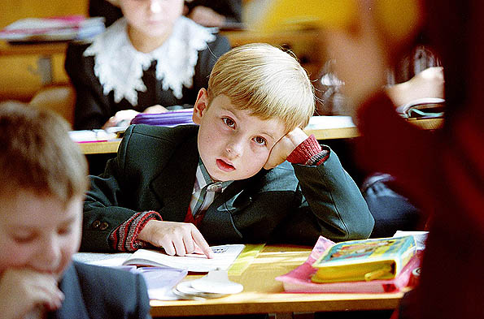
«Фетисычем его звали за разговорчивость, за стариковскую рассудительность…»

Slide 6
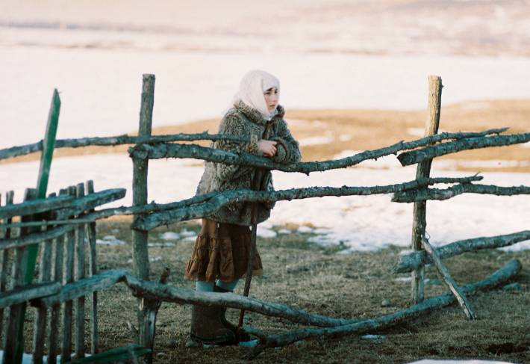
«Пришла с работы, с коровника, мать Фетисыча-Анна, женщина молодая, но полная, с одышкой…
-Сидите? Дремлете? А мамка ваша- вся в мыле. Опять на себе тягали солому и силос. Вся техника стоит».

Slide 7
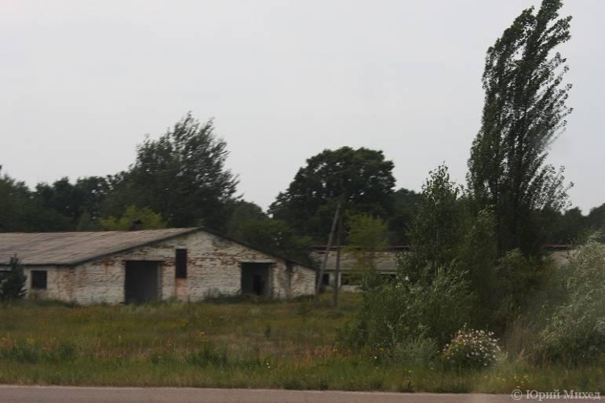
«И курник стоит раскрытый… Да уж всё растянули. Свинарник какой расхороший был, сколько шиферу, сколько досок. А в клубе, говорят, и полов уже нет».

Slide 8
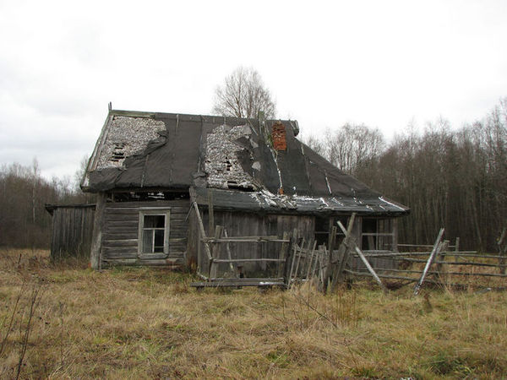
«Тут ещё плотницкую да кузницу на зиму закрыли».

Slide 9
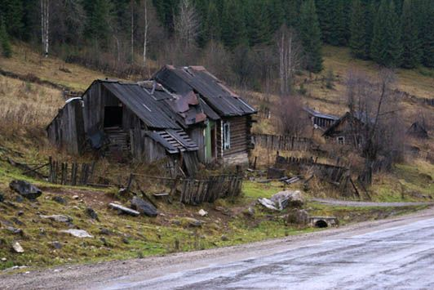
«Курочат всё подряд. Всё на пропой, на пропой».

Slide 10
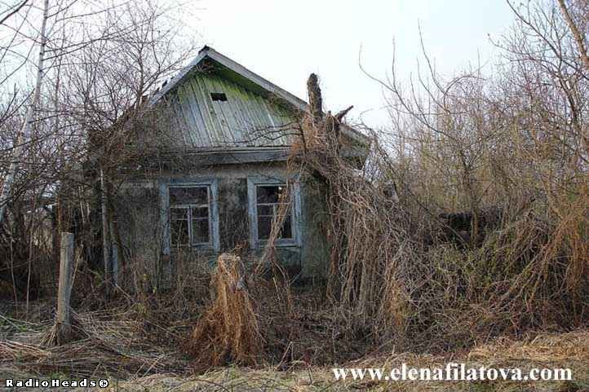
«Дома казённые, брошенные, заборам ли уцелеть».

Slide 11
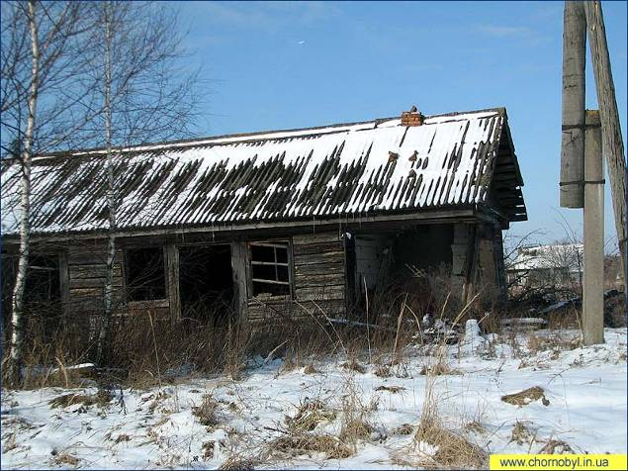
«Всякий день на пути в школу Фетисыч наведывался в эти руины прошлого. Добро, что двери да окна в домах брошенных – настежь, а чаще – чернеют пустыми глазницами».

Slide 12
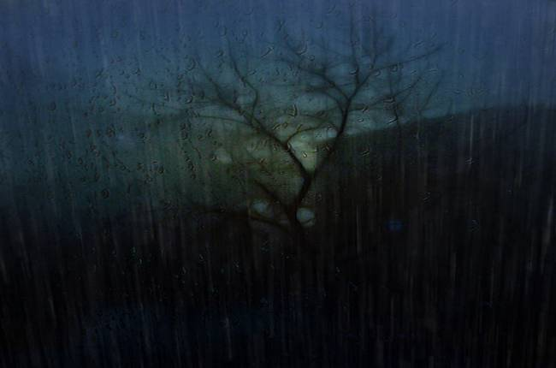
«Время- к полудню, а на дворе- ни свет, ни тьма. В окна глядит сиза наволочь поздней ненастной осени. Целый день светят в домах по хутору электрические огни, разгоняя долгие утренние да вечерние сумерки».

Slide 13
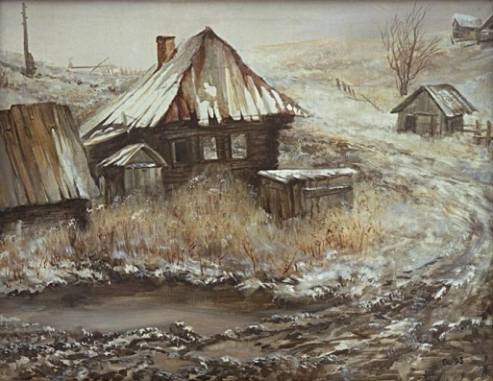
«Уже пошёл декабрь, но долгая поздняя осень, словно грязная злая старуха, бродила по хуторам».

Slide 14
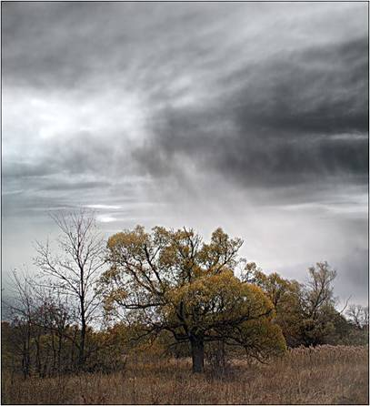
«Низкие набухшие тучи, морося, ползли и ползли, а то и висели над хутором, цепляясь сизым провисшим брюхом за маковки старых груш».

Slide 15
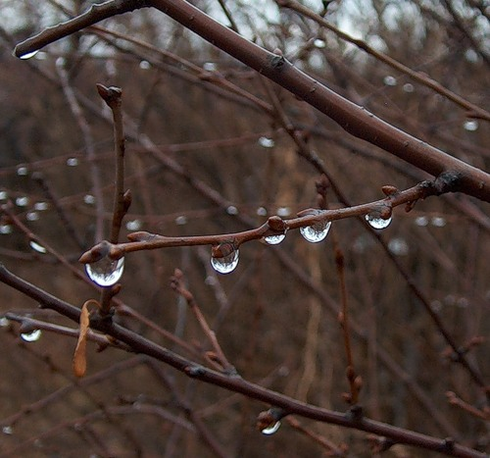
«И тихо было на хуторе, пустынно: ни людей, ни машин. Одно дело- зябкая слякотная осень; другое- работы нет».

Slide 16
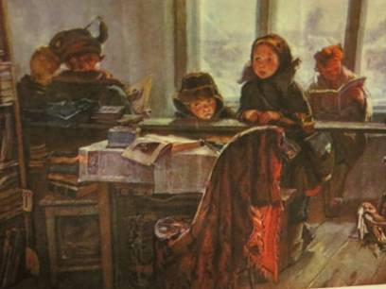
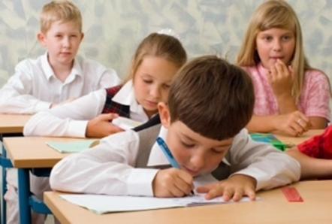
«Ныне старая учительница Мария Петровна пестала , кроме главного своего ученика Якова, трёх Капустиных да Маринку Башелукову».

Slide 17
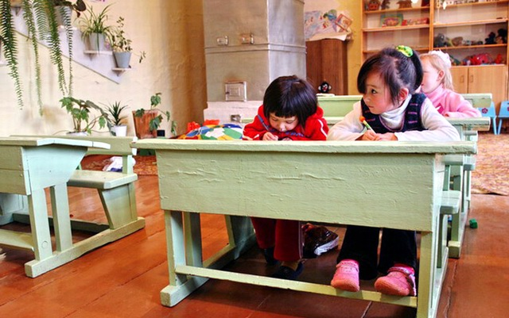
«Две комнаты с общей печкой были хорошо натоплены, в классе зеленели горшки с цветами, пестрели на стенах рисунки, аппликации да вышивки – детское рукоделье».

Slide 18

«…первоклассница Маринка Башелукова- махонькая девчушка с большим красным ранцем за плечами.

Slide 19
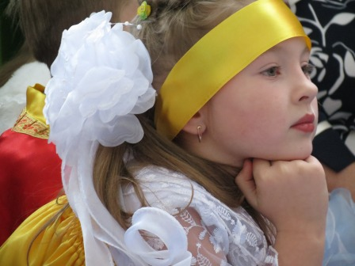
По тёплому времени старые люди выходили глядеть на неё, когда она горделиво несла через хутор белые пышные банты на аккуратной головке».

Slide 20
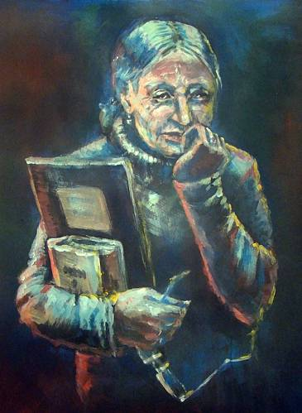
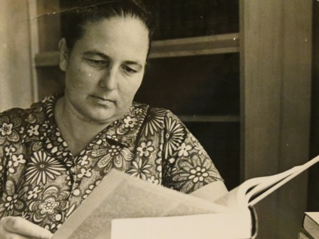
«Старая учительница порой хворала, порой уезжала к дочери в райцентр, оставляя надёжного помощника – Фетисыча. Он старался».

Slide 21
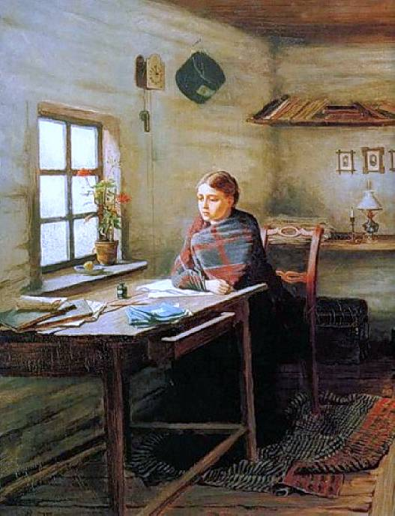
« А жила учительница недалеко, в старом домишке, в каком жизнь провела».

Slide 22
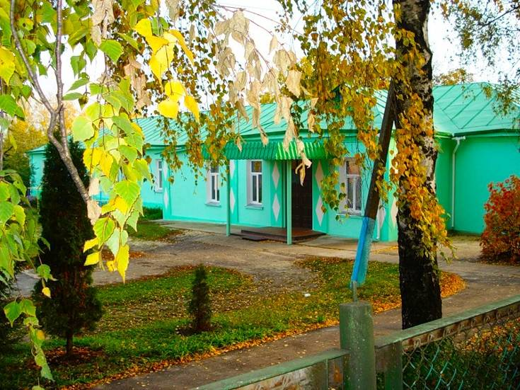
«Школа в Алёшкине стояла посреди хутора, на речном берегу».

Slide 23
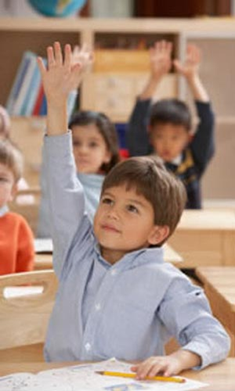
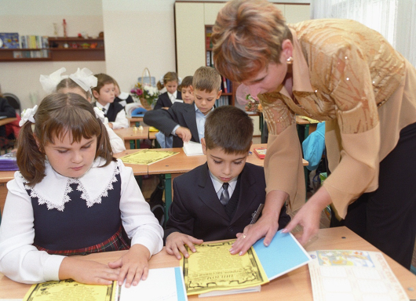
«У Якова сердчишко колыхнулось от неожиданной радости. Поселиться в доме директорши, учиться в настоящей школе со спортзалом…Алёшкинская школа- дворец».

Slide 24
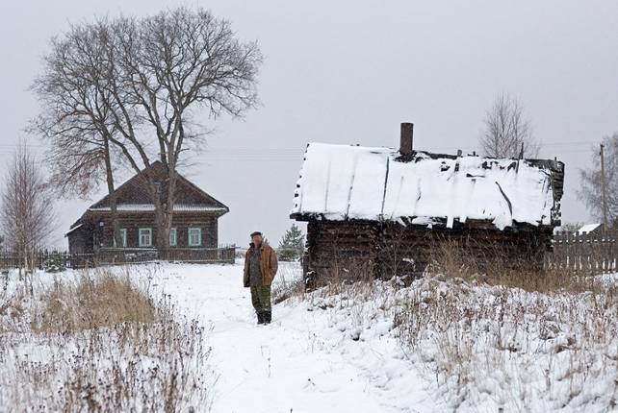
«Бригадир и в прежние годы не больно разговорчивым слыл, а ныне, когда всё вокруг прахом шло, он и вовсе стал молчуном. На людей не смотрел, ходил - «роги в землю».

Slide 25
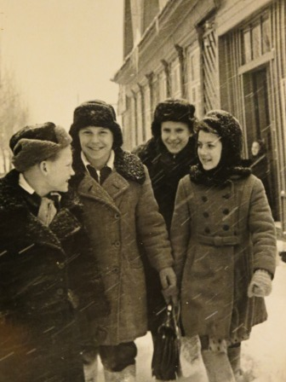
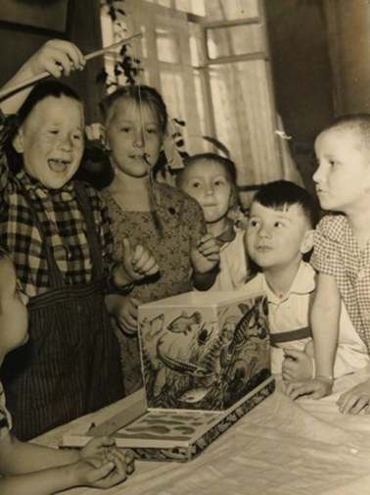
«А бригадир вначале обошёл школу… Каледин когда-то учился здесь, и дети его через эти стены прошли, а с фотографии глядели лица знакомые».

Slide 26
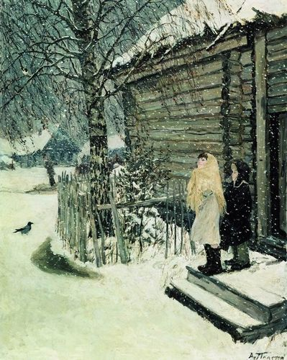


«А потом пошёл густой снег. К утру насыпало его по колено».

Slide 27
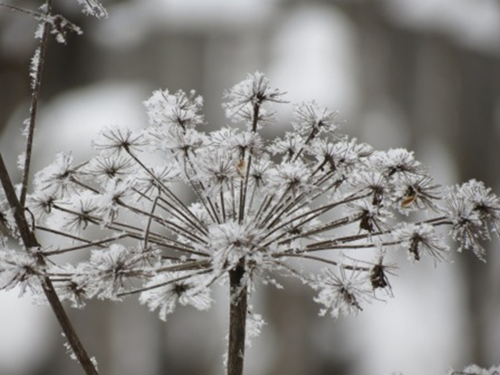

Slide 28
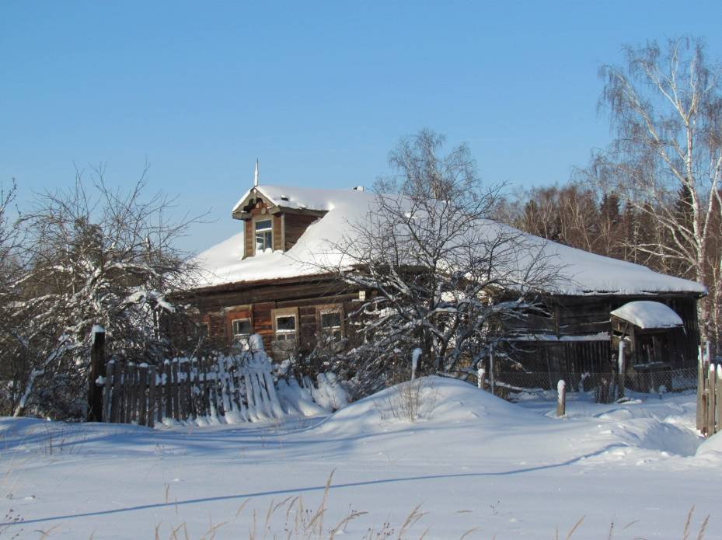

Slide 29
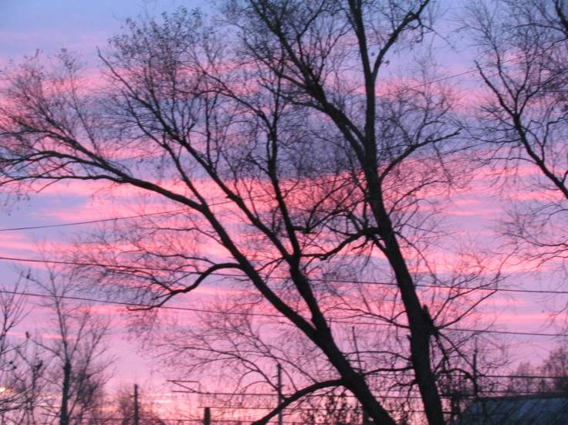
«К рассвету прояснилось. Заря вставала уже зимняя, розовая».

Slide 30
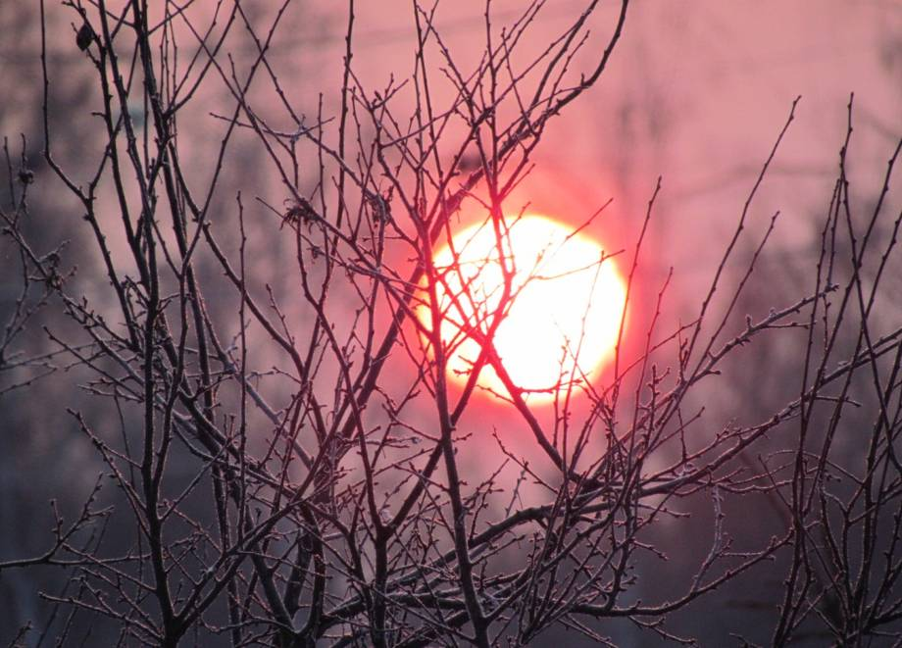

Slide 31
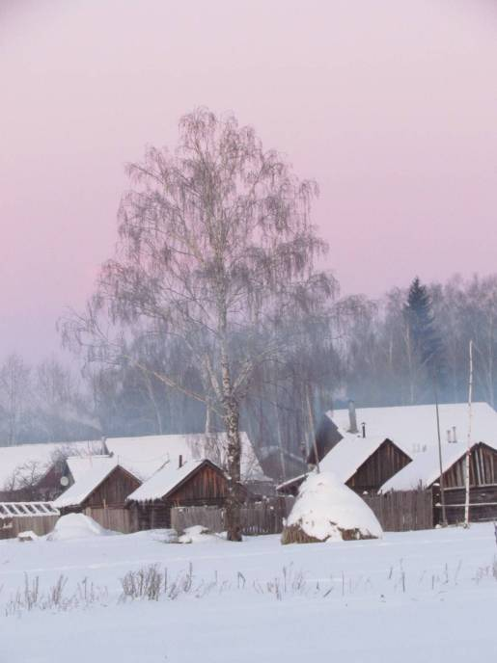
«Хутор лежал вовсе тихий, в снегу, как в плену».

Slide 32
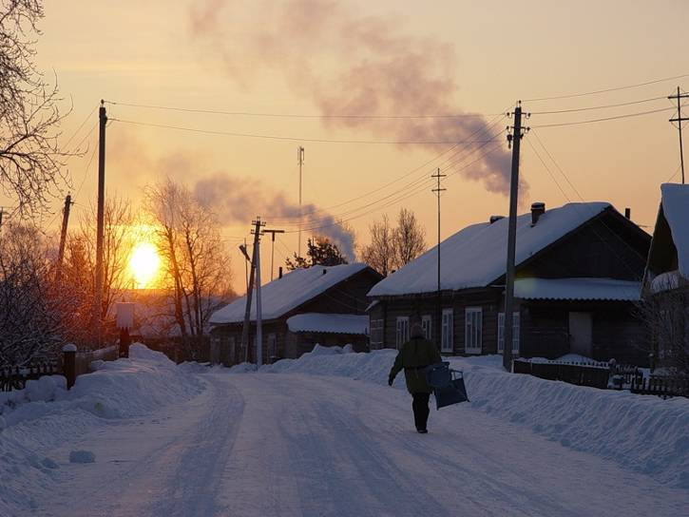
«Несмелые печные дымы поднимались к небу».

Slide 33
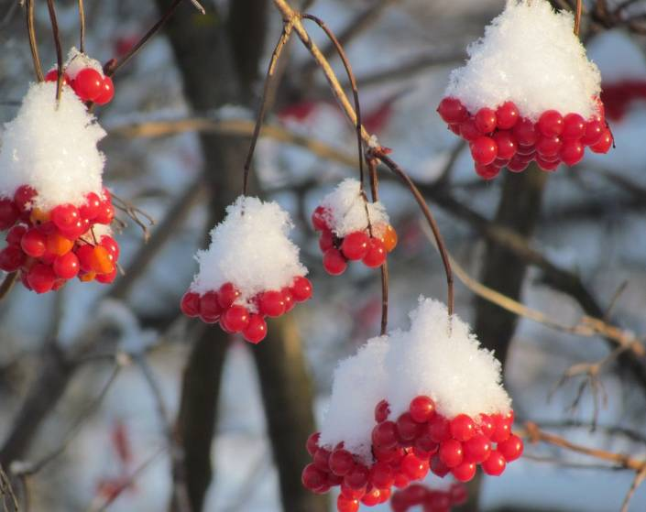
«Хутор был живой».

Slide 34
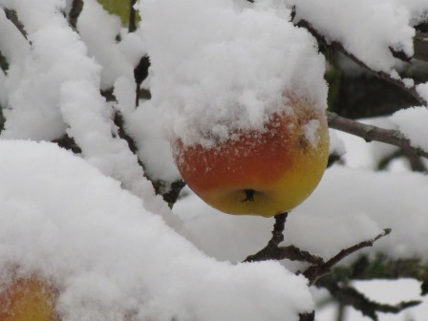

Slide 35
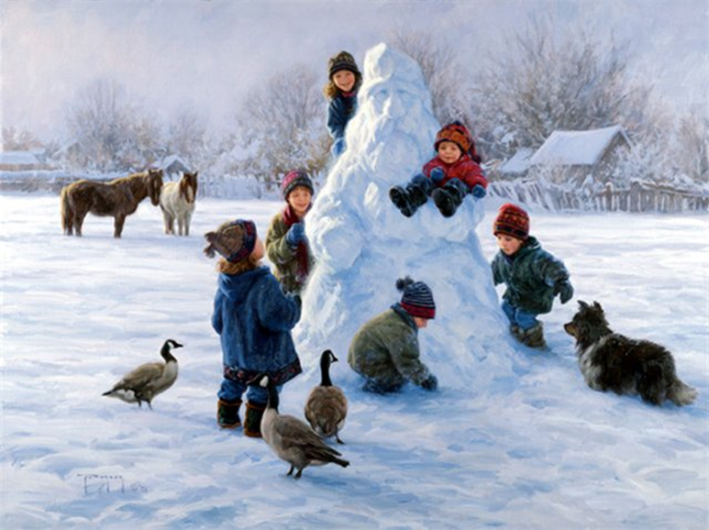
«Хутор был живой».

Slide 36
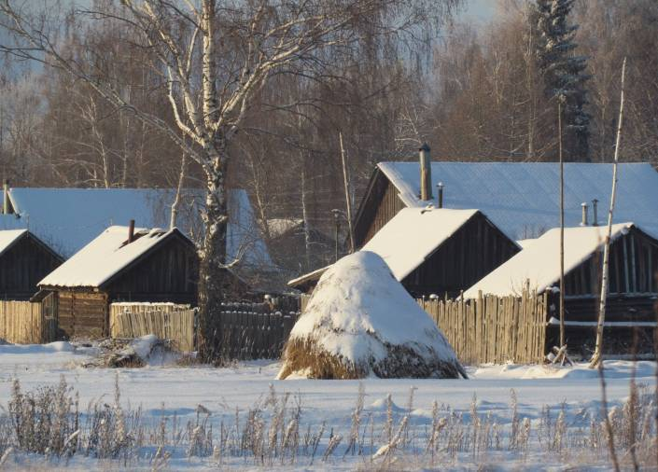
«Он лежал одиноко на белом просторе земли, среди полей и полей».

Slide 37
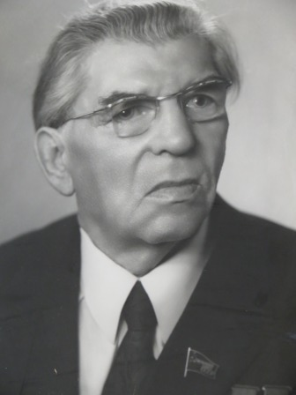
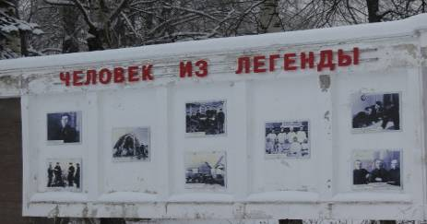
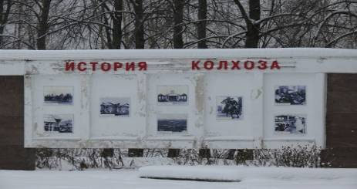
Колхоз «Большевик» возглавлял А.В.Горшков, дважды Герой Социалистического труда.

Slide 38
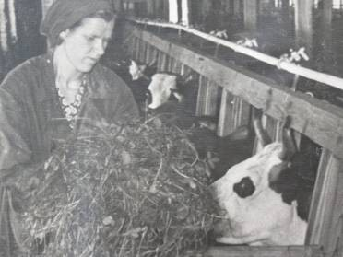
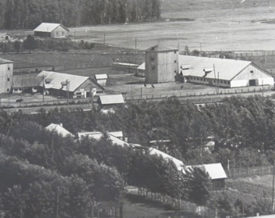
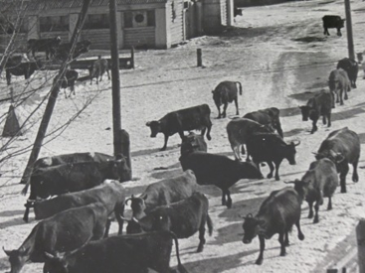
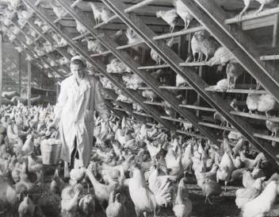
Колхоз знали и в России, и за её пределами.

Slide 39
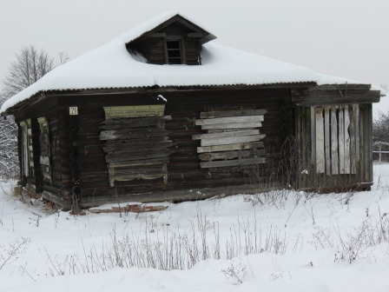
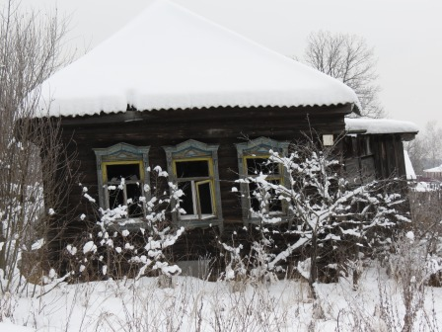
Сегодня многие жители уехали из деревни, так как колхоз развалился, работы нет.

Slide 40
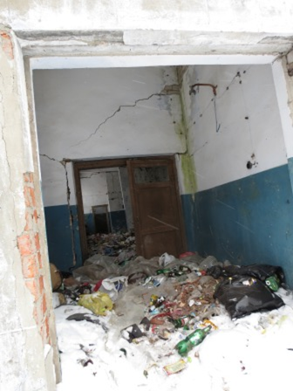
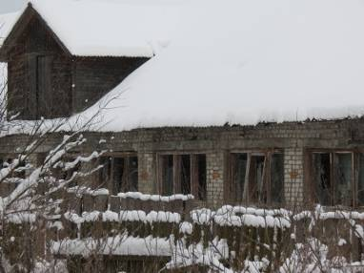

Заброшены поля и фермы.
Всё пришло в упадок.

Slide 41

Не работают клуб, столовая, медпункт. Почта, библиотека, сберкасса функционируют неполную рабочую неделю. Школа из средней стала основной.

Slide 42

«Всякий, кто читал хоть один рассказ Екимова, наверняка запомнил писателя. И хотя все его герои- жители задонских хуторов, каждый скажет: это про нас, про меня. Про нашу жизнь- тревожную, разбитую на осколки». Д.Шеваров, обозреватель газеты «Труд»

Slide 43

« Силой таланта и любви писатель бережно собирает эти осколки в повествование, которое, думаю, надолго останется в русской литературе как честное свидетельство обо всём, что мы испытали в последние двадцать лет». Д.Шеваров, обозреватель газеты «Труд»

Slide 44

«Всякую хорошую литературу ведёт тоска по хорошему человеку. Литература должна подвигать к доброму размышлению и созиданию, а рождается она, наверное, тогда, когда человек видит и хочет сказать, что человечество может жить гораздо лучше». Б. Екимов

